Slide 1
Культура города Минусинска
В целом по муниципальной программе «Культура города Минусинска" (далее – Программа) расходы исполнены в сумме 195495,94 тыс. рублей, что составляет 99,4% от уточненной бюджетной росписи в сумме 196 714,03 тыс. рублей, в том числе за счет средств краевого и федерального бюджетов 57 397,00 тыс. рублей, что составляет 99,0 % от уточненной бюджетной росписи в сумме 57971,63 тыс. рублей.

Slide 2

Бюджетные ассигнования на реализацию Программы распределены следующим образом:
№ | Наименование ГРБС | Раздел, подраздел | Объем бюджетных ассигнований (тыс. рублей) |  | Процент исполнения
 |  |  | 2015
 |  |  | план | факт
1 | Отдел культуры администрации города Минусинска | 07 02, 08 01, 08 04 | 145 443,91 | 144 732,00 | 99,51%
2 | Муниципальное казенное учреждение "Управление капитального строительства+" | 08 01 | 51 270,12 | 50 763,94 | 99,01%
 | Всего |  | 196 714,03 | 195 495,94 | 99,4%

Slide 3
Подпрограмма 1
«Сохранение культурного наследия»
№ | Наименование ГРБС | Раздел, подраздел | Объем бюджетных ассигнований (тыс. рублей) |  | Процент исполнения
 |  |  | 2015
 |  |  | план | факт
1 | Отдел культуры администрации города Минусинска | 08 01 | 56 015,79 | 55 881,88 | 99,8%
2 | Муниципальное казенное учреждение "Управление капитального строительства+" | 08 01 | 51 270,12 | 50 763,94 | 99,01%
 | в том числе:
 | Сохранение объектов культурного наследия, расположенных на территории Красноярского края, увековечивающих память погибших в годы Великой Отечественной войны, в рамках подготовки празднования 70-летия Победы в Великой Отечественной войне» |  | 9 788,90 | 9 548,22 | 97,5%
 | Выполнение работ по сохранению выявленного объекта культурного наследия «Комплекс музея им. Мартьянова Н.М. Второй корпус» |  | 41 481,22 | 41 215,72 | 99,4%
 | Всего |  | 107 285,91 | 106 645,82 | 99,4%

Slide 4
При реализации данной подпрограммы в 2015 году достигнуты следующие показатели:
Показатели | Единица измерения | 2015
 |  | план | факт
Количество посетителей общедоступных библиотек города в расчете на 1 тыс. человек | чел | 2887 | 2890
Среднее число книговыдач в расчете на 1 тыс. человек населения | экз. | 9325 | 9338
Доля представленных (во всех формах) зрителю музейных предметов в общем количестве музейных предметов основного фонда | % | 6,7 | 8,3
Увеличение посещаемости музейных учреждений | посещений на 1 жителя в год | 2,31 | 4,61

Slide 5
Объем средств, предусмотренных на финансовое обеспечение выполнения муниципального задания бюджетными учреждениями, составил 55881,88 тыс. рублей, или 99,8% от суммы уточненной бюджетной росписи (56015,79 тыс. рублей).
Перевыполнение показателя «Доля представленных (во всех формах) зрителю музейных предметов в общем количестве музейных предметов основного фонда» и «Увеличение посещаемости музейных учреждений» объясняется сохранением экспозиционных площадей до начала ремонтно-реставрационных работ. Перевыполнение показателей «Среднее число книговыдач в расчете на 1 тыс. человек населения» (факт 2890 экз. при плане 2887 экз.) и «Количество посетителей общедоступных библиотек города в расчете на 1 тыс. человек населения» (факт 9338 экз.. при плане 9325 экз..) связано с активизацией форм работы по популяризации книги и чтения, в том числе с внедрением массовых интерактивных форм пропаганды книги.

Slide 6
Информация по субсидиям на финансовое обеспечение выполнения муниципального задания
 | Наименование государственной услуги (работы) | Категория потребителей | Показатели объема (количество потребителей) |  | Объем бюджетных ассигнований (тыс. рублей) |  | Конечный результат от предоставления услуги (выполнения работы)
 |  |  | 2015 |  | 2015
 |  |  | план | факт | план | факт
1 | Библиотечное, библиографическое и информационное обслуживание пользователей библиотеки | Население | 205 490 | 205 495 | 26 681,45 | 26 609,23 | Количество зарегистрированных пользователей составило 205 495 человек
2 | Публикация музейных предметов и музейных коллекций и осуществление просветительской и образовательной деятельности | Население | 150 000 | 243 218 | 28 729,82 | 28 683,10 | Число посетителей составило 243 218 чел.
3 | Экспонирование и организация выставок | Население | 15 153 | 15 299 | 604,52 | 589,55 | Число посетителей составило 15 299 чел.

Slide 7
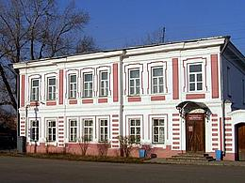
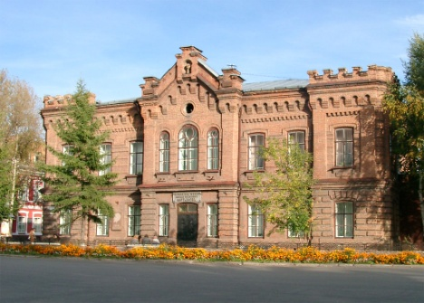
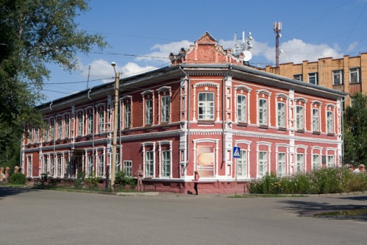
Вышеуказанные муниципальные услуги предоставляются 3 учреждениями культуры, в том числе:
муниципальным бюджетным учреждением культуры "Минусинская городская централизованная библиотечная система" (далее МБУК МГЦБС);
2 учреждениями музейного типа- муниципальным бюджетным учреждением культуры "Минусинский региональный краеведческий музей им. Н.М. Мартьянова" (далее МБУК МКМ) и муниципальным бюджетным учреждением культуры "Минусинская городская картинная галерея" (далее МБУК МГКГ).

Slide 8
В 2015 году библиотеки города посетило 205,49 тыс. человек, число читателей составило более 31,37 тыс. человек. Всего читателям было выдано 663,81 тыс. книг. Объем новых поступлений в фонды библиотек составило 10 671 единиц.
В течение года осуществлялось комплектование фондов библиотек актуальной и востребованной читателями современной литературой, изданиями на электронных носителях. Фонды библиотек составили 360,71 тыс. единиц или 100,01% от планового значения.
Все библиотеки города подключены к сети Интернет. В библиотеках созданы локальные сети, позволяющие максимально полно, оперативно, точно удовлетворять информационные потребности читателей, повышать их информационную культуру.
В библиотеках работают «Центр социально-правовой информации в помощь семейному просвещению», «Центр социальной адаптации сирот», обучающий центр «Информационный навигатор», Центр правовой и деловой информации, «Ресурсный информационный центр по краеведению «Южный регион», Школа информационного комфорта, Школа компьютерной грамотности «Окно в мир», детская Школа компьютерной грамотности «Флешка» .
В рамках краевой грантовой программы «Социальное партнёрство во имя развития» центральной городской библиотекой выигран проект «Фестиваль-конкурс «Литературный драйв»» в сумме 54,5 тыс. рублей. В рамках Года литературы в библиотеках Минусинска были подготовлены программы «Писатели Красноярья», литературные чтения и конференции. В течение года для людей пожилого возраста работал народный университет «Активное долголетие», где прошли обучение более 200 пенсионеров.
Для выполнения задачи по развитию библиотечного обслуживания населения на основе информационных технологий МБУК ЦБС проводилась разъяснительная работа по вопросам организации доступа к справочно-поисковому аппарату библиотек, переводу карточного библиотечного каталога в электронную форму, созданию сайтов, установке и сопровождению специализированной библиотечной программы ИРБИС по ведению и учету электронного каталога, подключению библиотек к сети Интернет.

Slide 9
Учреждениями музейного типа в 2015 году проведено 1257 мероприятий, которые посетило 85,5 тыс. человек. Число посетителей учреждений музейного типа составило 258,5 тыс. человек. Число организованных выставок составило 193 единицы. Число экспонатов основного и вспомогательного фонда составляет 194 0373 единиц.
2015-й год – год 70-летия Победы советского народа в Великой отечественной войне, год Литературы в рамках которых прошли следующие мероприятия: к 70-летию Победы в Великой Отечественной войне Минусинский музей выпустил 4-ю книгу «Минусинцы и Великая Отечественная» и сводное издание «Архивы Великой войны», проведена Всероссийская конференция «Мартьяновские краеведческие чтения», театрализованные тематические мероприятия. За счет средств краевого бюджета открыты три мемориальные доски героям Советского Союза - Г. С. Корневу, П. И. Колмакову, М.П. Хвастанцеву
Основными направлениями деятельности Минусинской городской картинной галереи в минувшем году были: хранение, комплектование, изучение и публичное представление музейных предметов и музейных коллекций; хранение, изучение, выявление и представление произведений изобразительного искусства современных художников г. Минусинска и Минусинского района;
На 1 января 2016 года фонды Минусинской городской картинной галереи насчитывают 486 предметов основного фонда (научно-вспомогательного фонда нет), в том числе живопись – 317, графика – 162, скульптур – 7.
Собрание галереи представляет преимущественно изобразительное искусство последней трети 20 века и начала 21 века. Общий авторский состав включает более 80 художников Минусинска, Красноярского края, Хакасии, Дагестана и других регионов России.
В отчетном году количество экспонируемых предметов основного года составило 164 единиц.
В выставочном зале работало 26 выставок. В отчетном периоде Минусинской галереей было организовано 7 внемузейных выставок.
Основным видом научно-просветительной работы являлась экскурсионная работа. Всего в 2015 году было проведено 330 экскурсий для 4700 чел.
Картинной галереей совместно с Тесинским художественным музеем, Абаканской картинной галереей, Минусинским краеведческим музеем имени Н.М. Мартьянова был реализован проект, посвященный 70-летию Победы «Народ, который победил». В 2015 году 14 новых художников впервые экспонировали свои произведения на ежегодной выставке-конкурсе «Минусинская палитра».

Slide 10
Подпрограмма 2
«Искусство и народное творчество»
№ | Наименование ГРБС | Раздел, подраздел | Объем бюджетных ассигнований (тыс. рублей) |  | Процент исполнения
 |  |  | 2015
 |  |  | план | факт
1 | Отдел культуры администрации города Минусинска | 08 01 | 31 432,67 | 31 432,67 | 100%
 | Всего |  | 31 432,67 | 31 432,67 | 100,0%
При реализации данной подпрограммы достигнуты следующие показатели:
Показатели |  |  | Единица измерения | 2015
 |  |  |  | план | факт
Число клубных формирований на 1000 жителей |  |  | Ед | 0,9 | 0,9
Число участников клубных формирований на 1000 тыс. жителей |  |  | Чел | 22,9 | 24,7
Число участников клубных формирований для детей в возрасте до 14 лет включительно на 1000 жителей |  |  | Чел | 15,8 | 16,6
Увеличение численности участников культурно-досуговых мероприятий |  |  | По сравлнению с предыдущим годом | -42,57 | -15,46

Slide 11
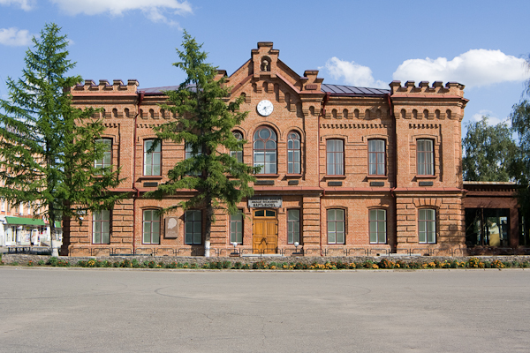

Перевыполнение планового значения по показателю «Увеличение численности участников культурно-досуговых мероприятий» объясняется поздней передачей второго корпуса музея им. Н. М. Мартьянова подрядчику для проведения ремонтно-реставрационных работ, т.е. плановое закрытие всех экспозицационных залов второго корпуса музея им. Н. М. Мартьянова произошло не в январе как планировалось, а в июне 2015 года, что позволило принять за этот период еще часть посетителей музея.
Перевыполнение показателя «Число участников клубных формирований для детей в возрасте до 14 лет включительно на 1000 жителей» связано с привлечением новых участников в клубные формирования.

Slide 12
Вышеуказанные муниципальные услуги предоставляются 2 учреждениями культуры, в том числе:
Муниципальным бюджетным учреждением культуры «Городской Дом культуры» (далее МБУК ГДК) и муниципальным казенным учреждением культуры «Дом культуры поселка Зеленый Бор» (далее МКУК ДК пос.Зеленый Бор").
В 2015 году МБУК ГДК была предоставлена субсидия на выполнение муниципального задания в сумме 28 590,77 тыс. рублей, что составляет 100% от уточненной бюджетной росписи (28 590,77 тыс.руб.).
На обеспечение деятельности МКУК ДК пос. Зеленый Бор в 2015 году выделено 2 594,02 тыс. рублей. Исполнение составило 100% уточненной бюджетной росписи (2 594,02 тыс.руб.).
Информация по субсидиям на финансовое обеспечение выполнения муниципального задания
№ | Наименование государственной услуги (работы) | Категория потребителей | Показатели объема (количество потребителей) |  | Объем бюджетных ассигнований (тыс. рублей) |  | Конечный результат от предоставления услуги (выполнения работы)
 |  |  | 2015 |  | 2015
 |  |  | план | факт | план | факт
1 | Создание условий для организации досуга жителей муниципального образования город Минусинск и проведение культурных массовых городских мероприятий | Население | 32 564 | 32 564 | 31 184,79 | 31 184,79 | Количество посетителей на платной основе составило 32 564 чел.

Slide 13
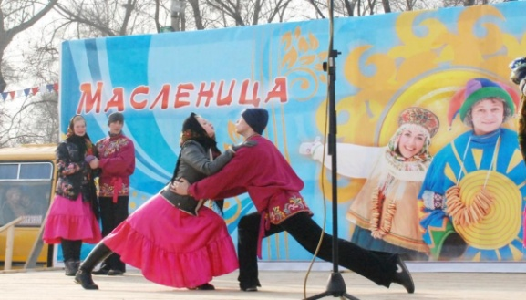
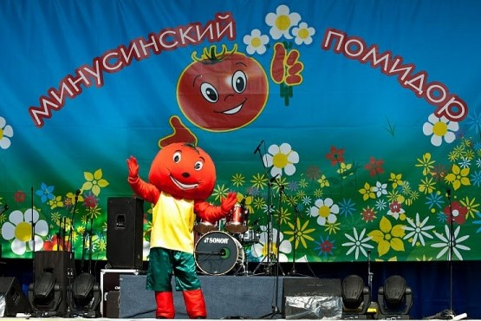
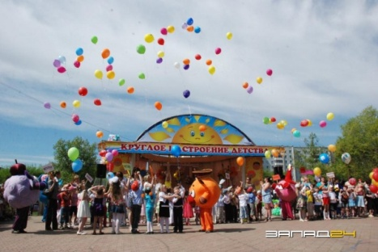
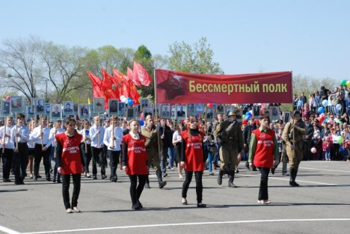
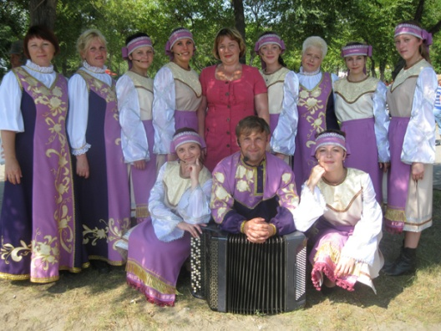
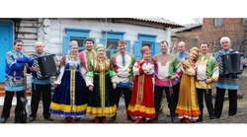
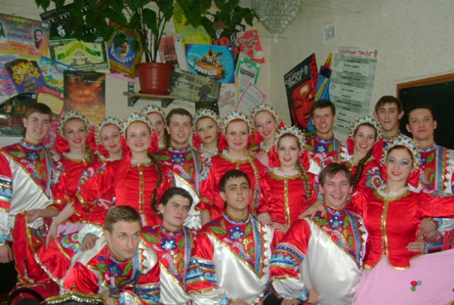
В 2015 году количество проведенных массовых культурно-досуговых мероприятий составило 711, которые посетило 172,2 тыс. человек.
В отчетном периоде на открытых площадках города проведено более 20 городских культурно-массовых, театрализованных мероприятий, таких как: Масленица, День города, День Победы, краевой праздник «Минусинский помидор», Новый год и другие.
Художественные коллективы, имеющие звания «Народный» и «Образцовый» в 2015 году получили 34 диплома «Лауреата» международных, Российских и региональных конкурсов.

Slide 14
Информация по субсидиям на цели, не связанные с финансовым обеспечением выполнения муниципального задания на оказание муниципальных услуг
(выполнение работ)
Реализация социокультурного проекта осуществлялась МБУК МГЦБС за счет средств субсидии на реализацию социокультурных проектов муниципальных учреждений культуры и образовательных организаций в области культуры .Исполнение составило 100 процентов , в том числе за счет средств краевого бюджета в сумме 186,00 тыс. рублей, софинансирование из средств городского бюджета исполнено в полном объеме в сумме 1,88 тыс. рублей. В рамках реализации мероприятий социокультурного-проекта при Центральной детской библиотеке создан информационный центр «Навигатор-Юг», сформирована электронная мини-библиотека «МедиаРесурс», где дети получают навыки работы с прикладными компьютерными программами, учатся создавать собственные медиаресурсы и ориентироваться в информационных пространствах.
В 2015 году доход оп приносящей доход деятельности по учреждению МКУК ДК п.Зеленый Бор составил 60 тыс.рублей. За счет, полученных от приносящей доход деятельности, были приобретены радио, микрофон, проведена разработка интернет –сайта.
№ | Наименование расходования средств (группы) | Показатели объема (количество объектов, учреждений) | Объем бюджетных ассигнований (тыс. рублей)
 |  |  | 2015
 |  |  | план | факт
1 | Реализация социокультурного проекта | х | 187,88 | 187,88

Slide 15
Подпрограмма 3 «Обеспечение условий реализации программы и прочие мероприятия»
№ | Наименование ГРБС | Раздел, подраздел | Объём бюджетных ассигнований (тыс. рублей) |  |  |  | Процент исполнеия
 |  |  | 2015
 |  |  | план |  | факт
1 | Отдел культуры администрации города Минусинска | 07 02 | 36364,93 |  | 35866,06 |  | 98,6%
 |  | 08 01 | 8224,25 |  | 8145,12 |  | 99,0%
 |  | 08 04 | 13 406,27 |  | 13406,27 |  | 100%
 | Итого |  | 57995,45 |  | 57417,45 |  | 99,0%
При реализации данной подпрограммы в 2015 году достигнуты следующие показатели:
Показатели |  |  |  | Единица измерения |  | 2015
 |  |  |  |  |  | план | факт
Доля детей, привлекаемых к участию в творческих мероприятиях, в общем числе детей |  |  |  | % |  | 12,01 | 13,44
Количество специалистов, повысивших квалификацию, прошедших переподготовку, обученных на семинарах и других мероприятиях |  |  |  | чел |  | 145 | 106
Доля музеев, имеющих сайт в сети Интернет, в общем количестве музеев |  |  |  | % |  | 100 | 100
Доля библиотек, подключенных к сети Интернет, в общем количестве общедоступных библиотек |  |  |  | % |  | 100 | 100
Количество библиографических записей электронного каталога |  |  |  | Тыс.ед |  | 41,2 | 47,6
Число получателей денежных поощрений лучшим творческим работникам, работникам организаций культуры и образовательных учреждений в области культуры, талантливой молодежи в сфере культуры и искусства. |  |  |  | чел |  | 4 | 2
Своевременность разработки нормативных правовых актов, регулирующих порядок расходования средств городского бюджета, принятие которых необходимо в соответствии с решением о городском бюджете за отчетный год |  |  |  | балл |  | 5 | 5
Своевременность представления уточненного фрагмента реестра расходных обязательств главного распорядителя |  |  |  | балл |  | 5 | 5
Уровень исполнения расходов главного распорядителя за счет средств городского бюджета (без учета межбюджетных трансфертов, имеющих целевое назначение, из федерального бюджета) |  |  |  | Балл |  | 5 | 4
Своевременность утверждения муниципальных заданий подведомственным главному распорядителю учреждениям на текущий финансовый год и плановый период |  |  |  | балл |  | 5 | 5

Slide 16
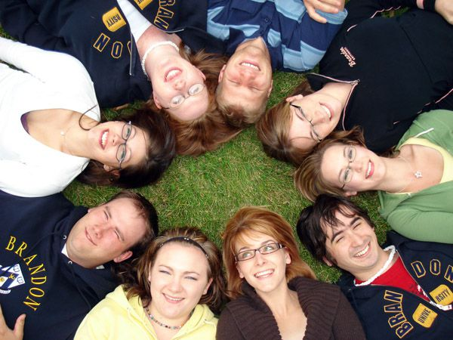


Перевыполнение значения показателя «Доля детей, привлекаемых к участию в творческих мероприятиях, в общем числе детей связано с внедрением новых форм культурно-досуговой деятельности, таких как интерактивные площадки, клубы по интересам, гостиные и другие.
Невыполнение показателя "Количество специалистов, повысивших квалификацию, прошедших переподготовку, обученных на семинарах и других мероприятиях» (факт – 106 чел., план 145 чел.) связано с тем, что в 2014 году повышение квалификации работников библиотек составило 50% от численности специалистов.
Перевыполнение значения показателя «Количество библиографических записей электронного каталога в электронных каталогах краевых государственных библиотек» (факт 47,6 тыс. ед., план 41,2 тыс. ед.) за счет ввода ретро записей в электронный каталог.
Невыполнение показателя «Число получателей денежных поощрений лучшим творческим работникам, работникам организаций культуры и образовательных учреждений в области культуры, талантливой молодежи в сфере культуры и искусства» в связи с отклонением комиссией города Красноярска 2 заявок на участие в конкурсе учреждений МБУК ГДК и МОБУ ДОД ДМШ в связи с недобором баллов.

Slide 17
Расходы на руководство и управление в сфере установленных функций органов государственной власти составили 3 068,06 тыс. ру6. или 100,0% от уточненной бюджетной росписи (3 068,06 тыс.руб.).
Расходы по субсидии бюджету муниципального образования город Минусинск Красноярского края из краевого бюджета в целях содействия достижению и (или) поощрения достижения наилучших значений показателей эффективности деятельности органов местного самоуправления городских округов и муниципальных районов Красноярского края по результатам оценки эффективности их деятельности составили 32 55 тыс. руб. или 100,0% от уточненной бюджетной росписи (32,55 тыс.руб.), в том числе по отделу культуры 19,53 тыс. руб., по муниципальному казенному учреждению "Централизованная бухгалтерия" 13,02 тыс.руб.
Расходы на Осуществление деятельности муниципального казенного учреждения "Централизованная бухгалтерия" составили 10 305,66 тыс. рублей или 100,0% от уточненной бюджетной росписи (10 305,66 тыс.руб.).
Объем средств, предусмотренных на финансовое обеспечение выполнения муниципального задания бюджетными учреждениями дополнительного образования, составил 35 434,18 тыс. рублей тыс. рублей, или 98,6% от суммы уточненной бюджетной росписи (35 933,05 тыс. рублей).

Slide 18
Информация по субсидиям на финансовое обеспечение выполнения муниципального задания
№ | Наименование государственной услуги (работы) | Категория потребителей | Показатели объема (количество потребителей) |  | Объем бюджетных ассигнований (тыс. рублей) |  | Конечный результат от предоставления услуги (выполнения работы)
 |  |  | 2014 |  | 2015
 |  |  | план | факт | план | факт
1 | Предоставление начального музыкального образования | Население | 500 | 500 | 29 184,80 | 28 757,95 | Число обучающихся составило 500 чел.
2 | Предоставление начального художественного образования | население | 315 | 316 | 6748,25 | 6676,23 | Число обучающихся составило 316.
 | Итого |  | 815 | 816 | 35 933,05 | 35 434,18

Slide 19
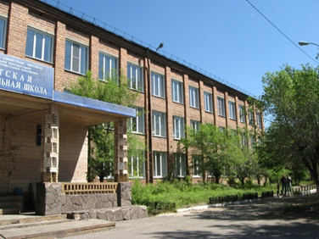
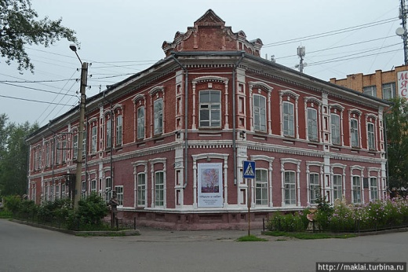
Вышеуказанные муниципальные услуги предоставляются 2 учреждениями образования в области культуры, в том числе: муниципальное образовательное бюджетное учреждение дополнительного образования детей
"Детская музыкальная школа "г. Минусинск
(далее МОБУ ДОД ДМШ); муниципальное образовательное бюджетное учреждение дополнительного образования детей
"Детская художественная школа "г. Минусинск
(далее МОБУ ДОД ДХШ).
В 2015 году учреждения участвовали в краевых, российских и международных конкурсах и фестивалях, различных конкурсов. Призерами и дипломантами конкурсов стали 101 человек.
Двенадцать учащихся детской художественной школы стали победителями региональных конкурсов, призерами конкурсов стали 19 человек.

Slide 20
Информация по субсидиям на цели, не связанные с финансовым обеспечением выполнения государственного задания на оказание государственных услуг (выполнение работ)
№ | Наименование расходования средств (группы) | Показатели объема (количество объектов, учреждений) | Объем бюджетных ассигнований (тыс. рублей)
 |  |  | 2015
 |  |  | план | факт
1. | Приобретение основных средств для нужд подведомственных учреждений | х | 1 557,91 | 1 550,80
2. | Оснащение специальным оборудованием учреждений культурно-досугового типа, в структуре которых действуют клубные формирования по художественным ремеслам и декоративно-прикладному творчеству | 1 | 120,00 | 120,00
3. | Модернизация образовательного процесса муниципальных образовательных организаций дополнительного образования детей в области культуры и искусства в 2015 году | х | 181,38 | 181,38
4. | приобрести музыкальные инструменты на сумму 181,38 тыс. рублей, в том числе за счет средств краевого бюджета- 179,38 тыс. рублей, за счет средств городского бюджета -2,00 тыс. рублей; |  | 6 377,90 | 6 305,88
5. | Прочие мероприятия (комплектование книжных фондов) |  | 418,94 | 418,94
 | Итого |  | 8 656,13 | 8 577,00

Slide 21
Выделенные в 2015 году бюджетным учреждениям субсидии на иные цели позволили:
1. В рамках приобретения основных средств и (или) материальных запасов для нужд подведомственных учреждений за счет средств городского бюджета:
- приобрести МБУК МКМ сканер книжный бесконтактный на сумму 775,92 тыс. рублей, в целях сохранения редких книжных изданий для перевода в цифровой формат библиотечные стеллажи на сумму 80,00 тыс. рублей;
- в целях обеспечения безопасности учащихся установить на автобус МОБУ ДОД ДМШ тахограф на сумму 50,50 тыс. рублей, укрепить материально-техническую базу 200,00 тыс. рублей;
- приобрести для МКУК «Дом культуры пос. Зеленый Бор» звукоусиливающую аппаратуру на сумму 265,0 тыс. рублей;
- приобрести для МБУК ГДК стулья на сумму 70,0 тыс. рублей и новогоднюю гирлянду на сумму 38,38 тыс. рублей;
- приобрести для нужд МБУК МГКГ прибор контроля светового режима и специализированного оборудования для фондохранения и экспозиции на сумму 71,00 тыс. рублей.
2. В рамках оснащения специальным оборудованием учреждений культурно-досугового типа, в структуре которых действуют клубные формирования по художественным ремеслам и декоративно-прикладному творчеству городскому Дому культуры приобрести специальное оборудование ( швейно-вышивальную машину, оверлок) и мебель для клуба декоративно-прикладного творчества «69 параллель» на сумму 120,00 тыс. рублей, в том числе за счет средств краевого бюджета на сумму 96,0 тыс. рублей, софинансирование за счет средств городского бюджета 24,00 тыс. рублей.
3. В рамках модернизация образовательного процесса муниципальных образовательных организаций дополнительного образования детей в области культуры и искусства в 2015 году приобрести для МОБУ ДОД ДМШ музыкальные инструменты на сумму 181,38 тыс. рублей, в том числе за счет средств краевого бюджета 179,38 тыс. рублей, за счет средств городского бюджета 2,00 тыс. рублей.
4. В рамках осуществления работ по капитальному ремонту за счет средств субсидии на осуществление (возмещение) расходов, направленных на создание безопасных и комфортных условий функционирования объектов муниципальной собственности, развитие муниципальных учреждений проведен капитальный ремонт библиотеки семейного чтения на сумму 6305,88 тыс. рублей, в том числе за счет средств краевого бюджета – в сумме 6142,88 тыс. рублей, софинансирование из средств городского бюджета исполнено в полном объеме в сумме 163,00 тыс. рублей.
5. В рамках прочих мероприятий в целях обеспечения доступа пользователей к большему объему фондов приобретены книжные издания для МБУК МГЦБС на сумму 418,94 тыс. рублей.

